Slide 1
ISTRAŽUJEMO VAŽNOST VODE

Slide 2
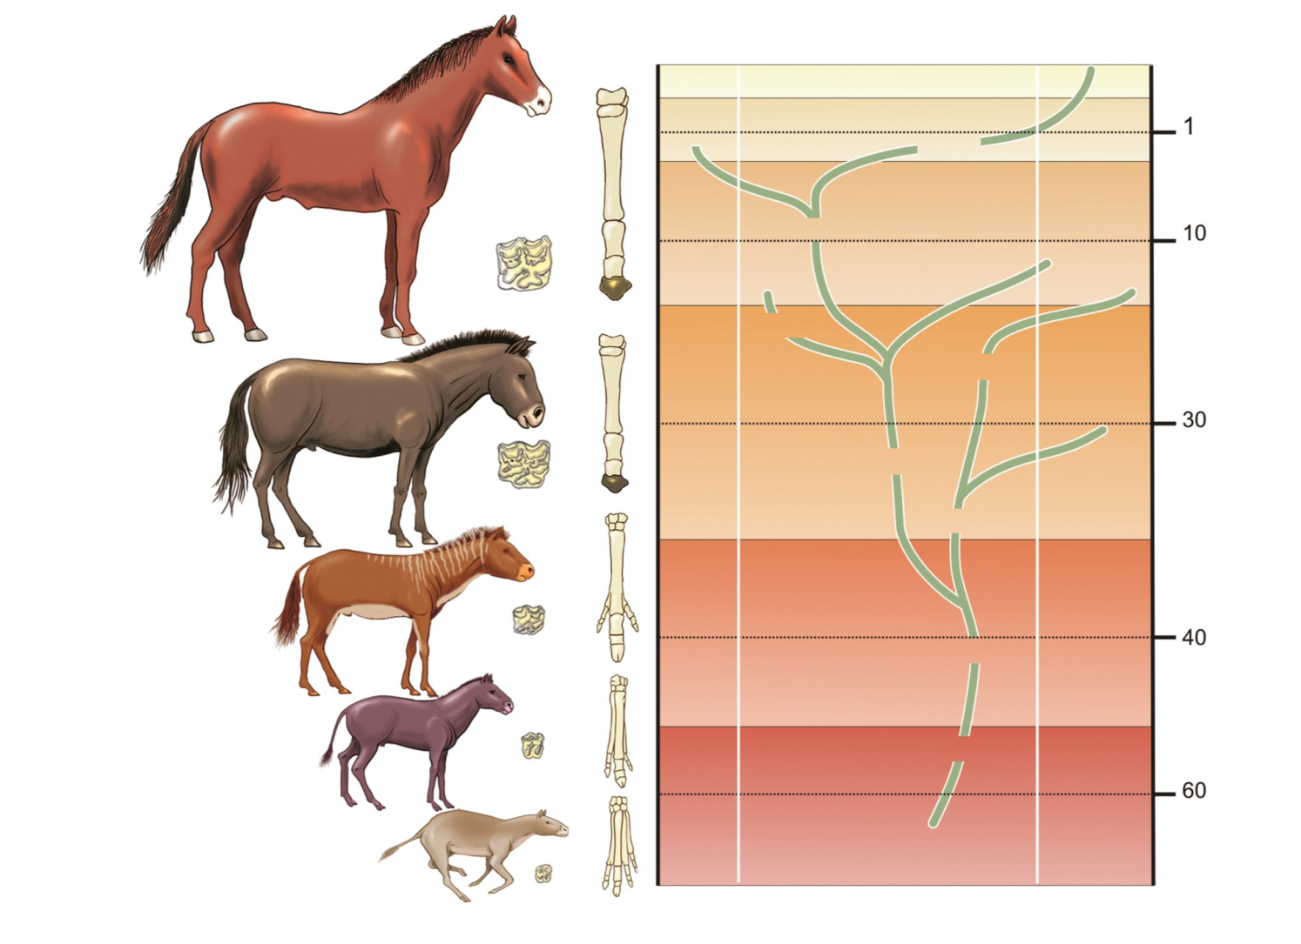
Gdje su dokazi o promjenjivosti živih bića

Slide 3
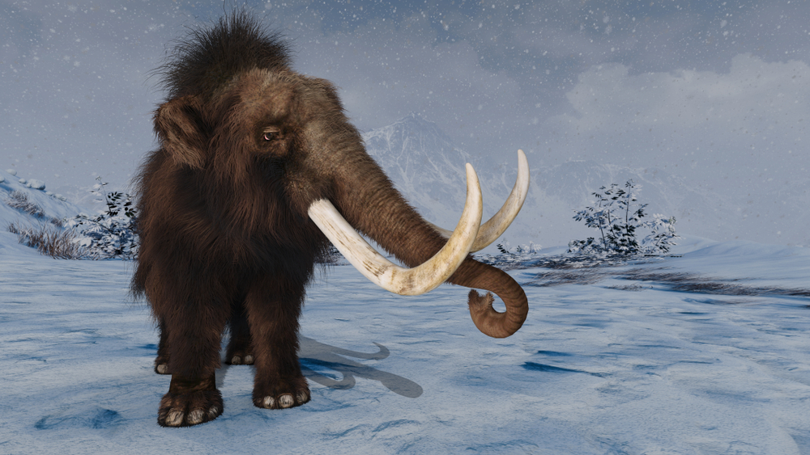
Već znam: dinosauri, ledeno doba
Promotrite prikazanu sliku i odgovorite!
Usporedite životne uvjete na slici s onima danas.
Što znate o ledenom dobu?
Kako se zove prikazana životinja?

Slide 4
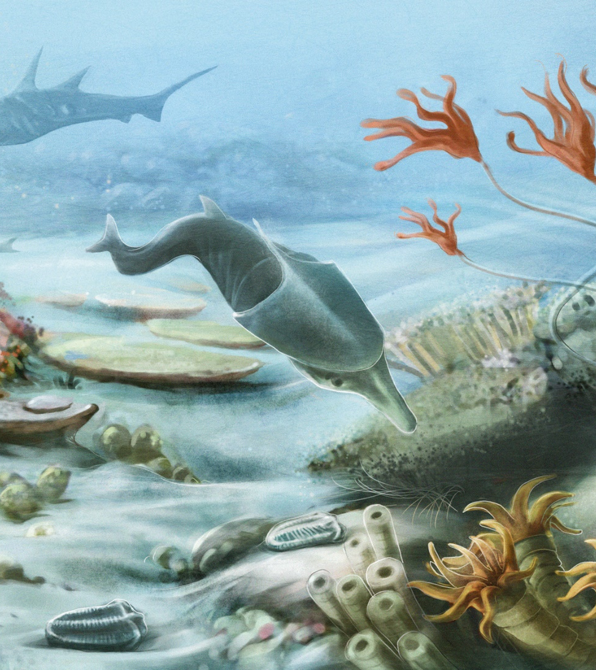
Prisjeti se od čega nas štiti ozonski omotač.
Život se razvio u vodi.
Jedan od bitnih uvjeta za naseljavanje kopna bila je količina kisika u praatmosferi.
Kisik stvaraju organizmi koji u morima obavljaju proces fotosinteze.
Kisik je iz vode vremenom prešao i u atmosferu.
Tek kada je u atmosferi bilo dovoljno kisika nastao je ozonski omotač.

Slide 5
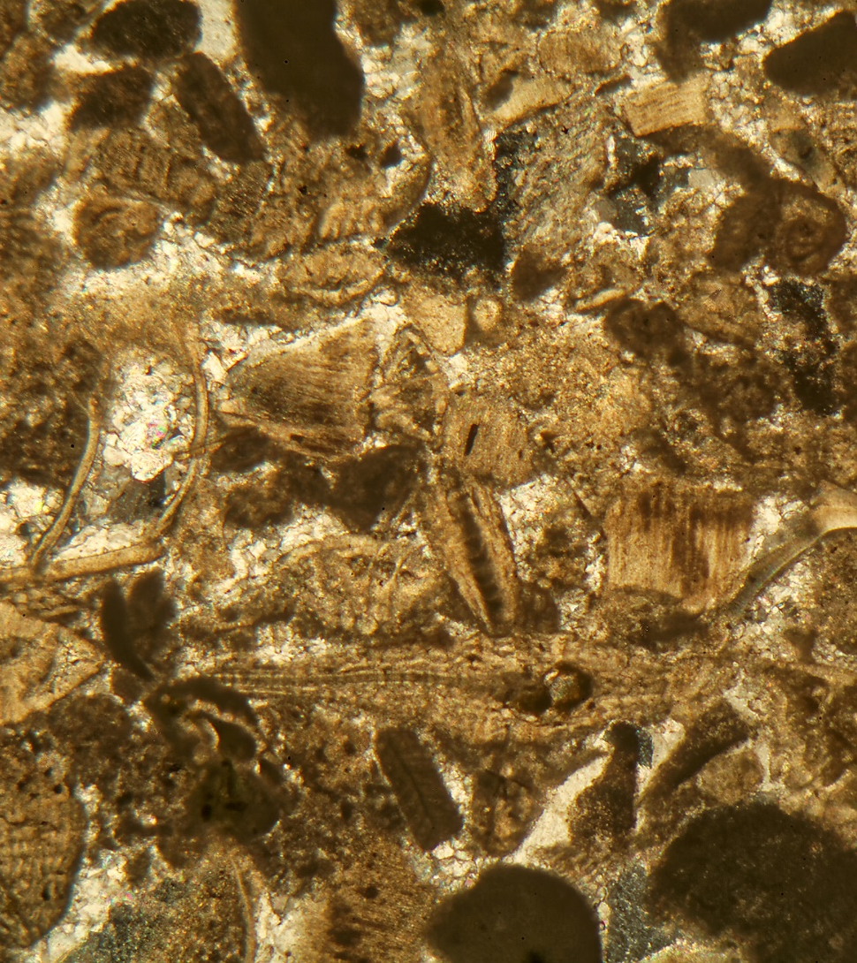
Osim što su jednostanični vodeni organizmi utjecali na promjenu u atmosferi, stvarali su i mnoge stijene.
Današnje vapnenačke stijene vrhova Velebita nastale su taloženjem ljušturica uginulih jednostaničnih organizama na morskome dnu.
Ljušturice krednjaka u stijenama

Slide 6
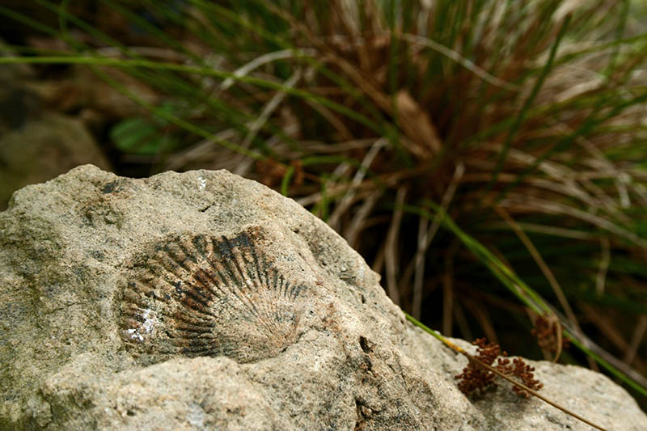
Ostatci izumrlih organizama očuvani u stijenama, ugljenu, smoli i sl. zovu se fosili.
Kako nastaju fosili i što možemo zaključiti njihovim promatranjem
Radna bilježnica 44. stranica
fosil školjkaša

Slide 7
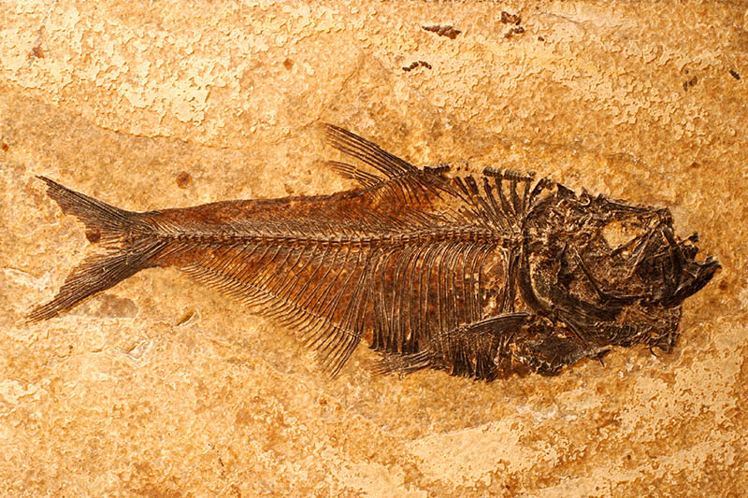
Fosili svjedoče o živim bićima koja su postojala u nekim davnim vremenima, a danas ih više nema.
fosil ribe

Slide 8
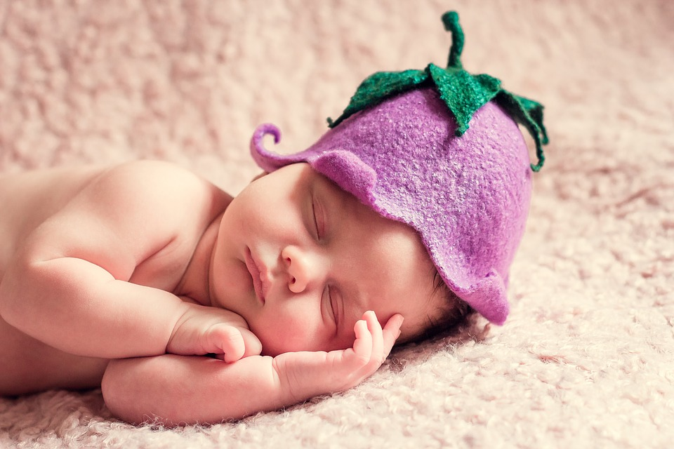
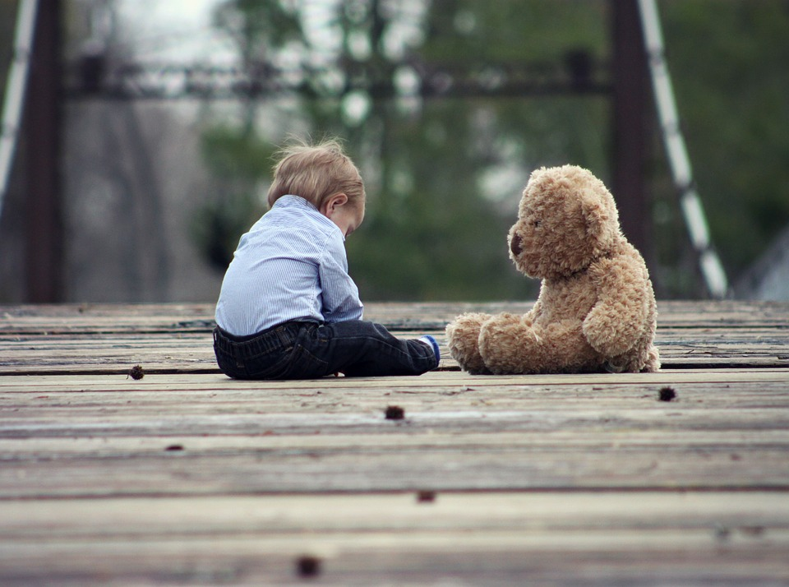
Za opstanak živih bića izuzetno su važne sposobnosti promjenjivosti i prilagodljivosti.
I tijekom života svakog organizma možemo pratiti kako se on mijenja.
Razmislite i odgovorite kako se vaše tijelo promijenilo od vašeg rođenja.

Slide 9
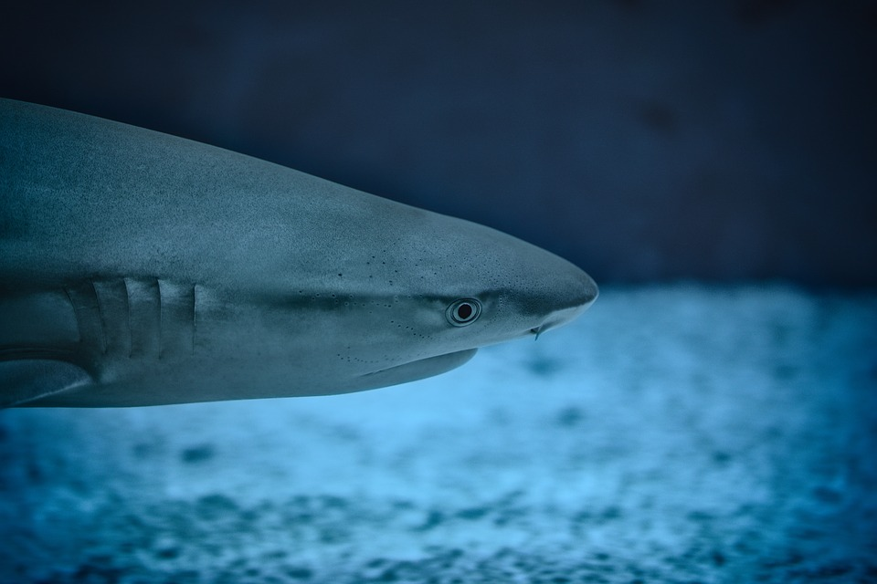
Neki su organizmi poput morskih pasa ostali nepromijenjeni tijekom niza godina unatoč promjenama u okolišu. To zaključujemo iz fosilnih ostataka njihovih predaka koji su gotovo identični nekim današnjim morskim psima.
Istraži koje organizme zovemo živi fosili. Nalazimo li u Hrvatskoj žive fosile?

Slide 10
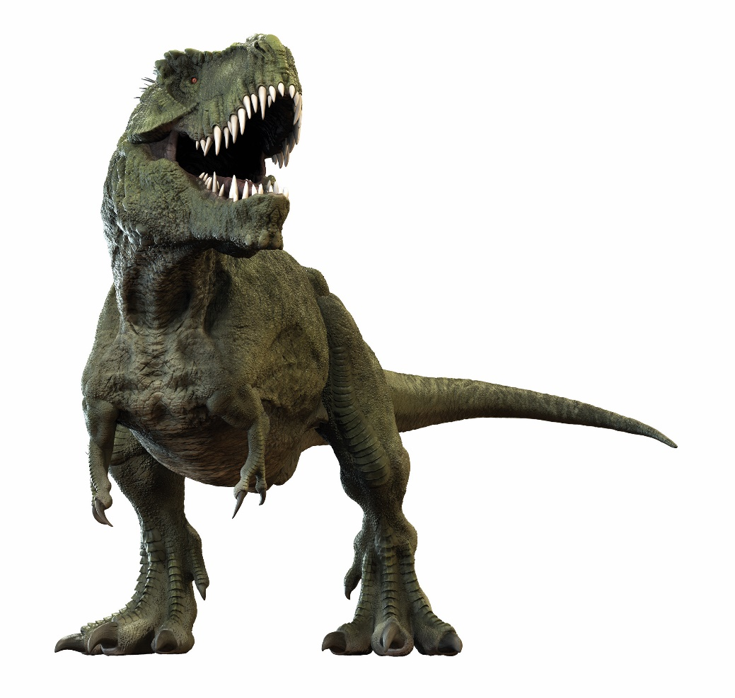
U pojedinim razdobljima prošlosti Zemlje zbog naglih promjena uvjeta došlo je do velikog izumiranja različitih organizama i u vodi i na kopnu.
Najpoznatije izumrle životinje na Zemlji su dinosauri.
Znate li kako se zove prikazani dinosaur?

Slide 11
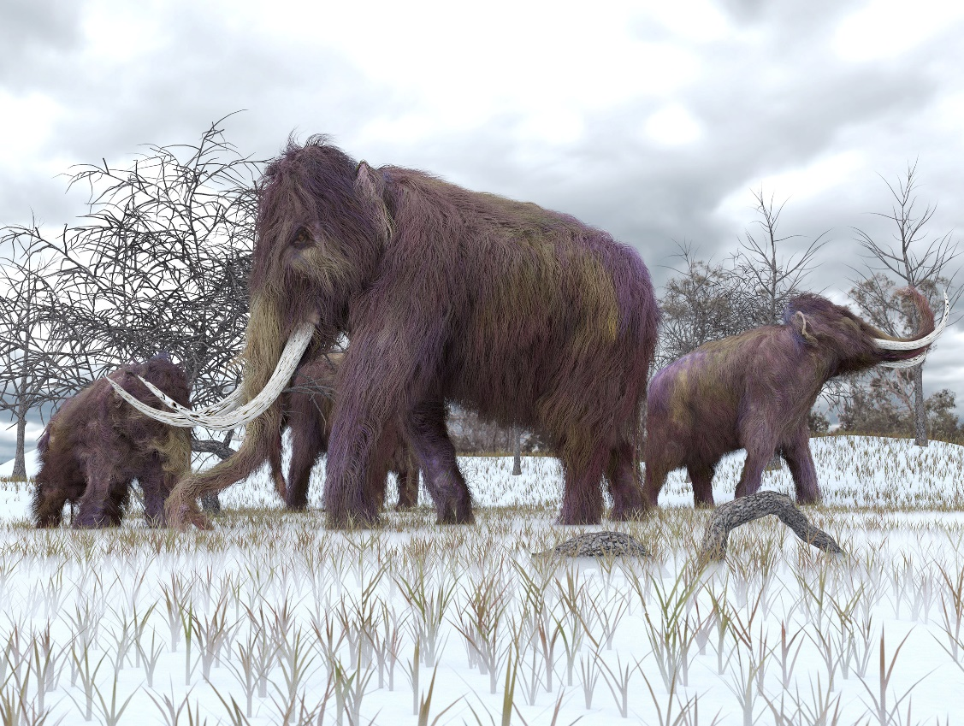
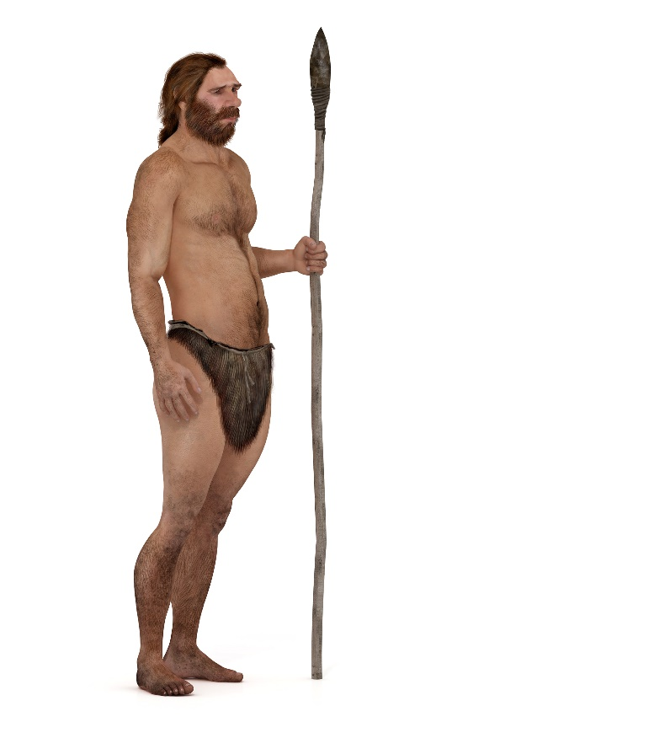
Fosili izumrlih organizama svjedoče kakva su ta živa bića bila u davnim vremenima.
Promjene živog svijeta nazivamo EVOLUCIJOM.
Izumrli organizmi: mamut nenandertalac

Slide 12
Za kraj…
Izradite konceptualnu mapu. U izradi koristite naučene pojmove. Veze između pojmova moraju ukazivati na razumijevanje odnosa između navedenih pojmova. Mapu je potrebno moći lako pratiti, a ujedno mora ukazivati na sveobuhvatno razumijevanje cijele teme ISTRAŽUJEMO VAŽNOST VODE.
Sad znam i ovo: naseljavanje kopna, kisik, ozon, vapnenačke stijene, fosili, prilagodljivost, promjenjivost, evolucija

